Slide 1

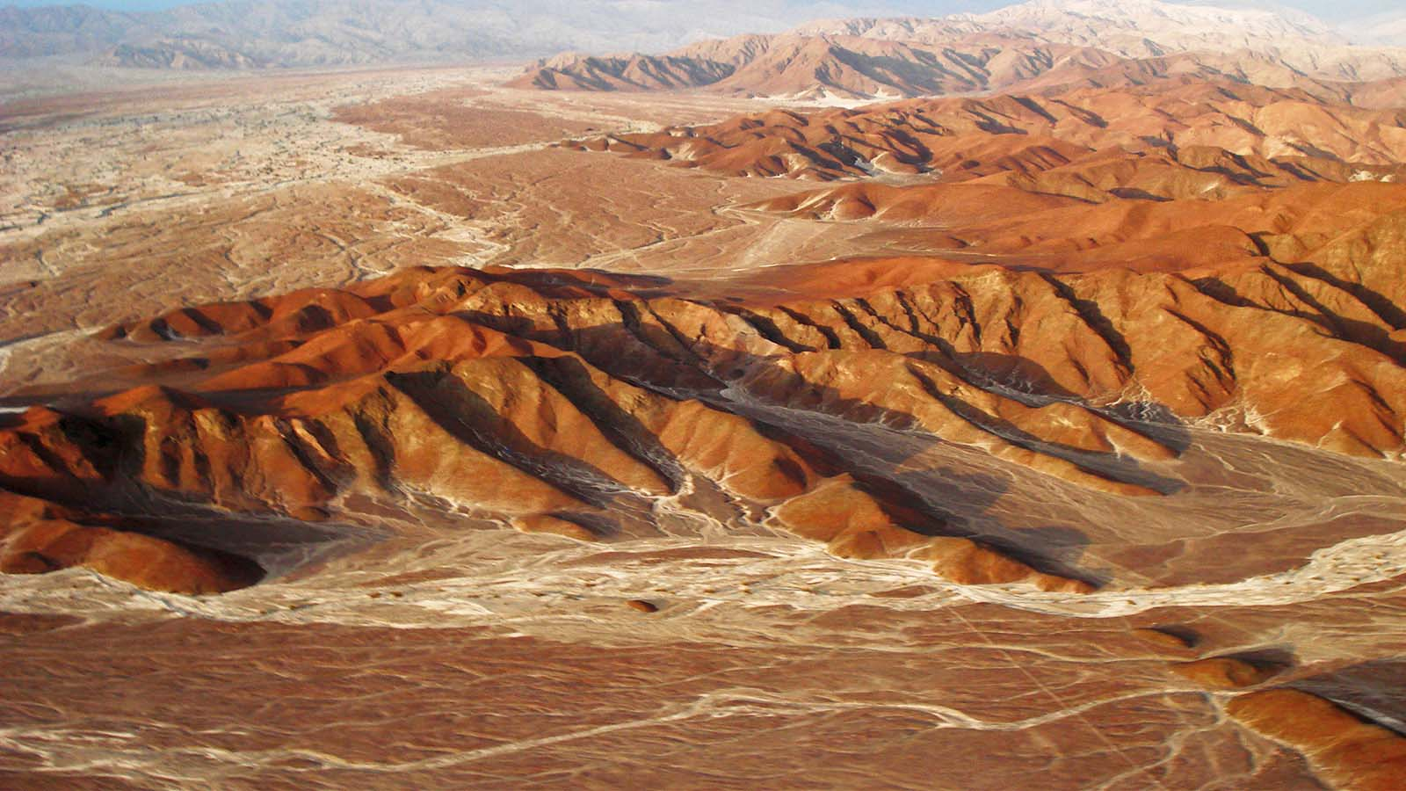
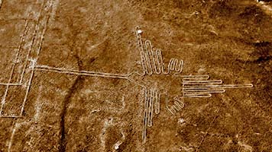
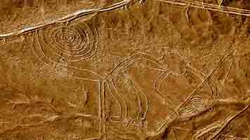
34
El mundo en la lente
The world in the lens
Svet objektívom
2021
Katka, Dušan, Ivan, Steve

Slide 2


NAZCA
Lines
PERU

Slide 3
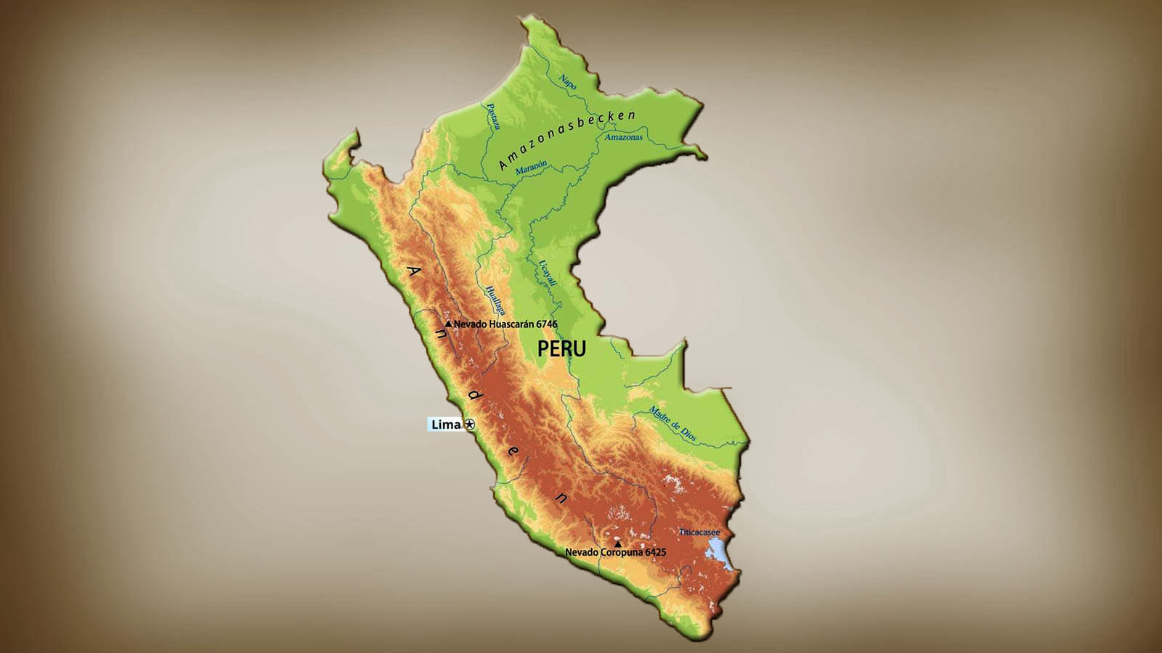
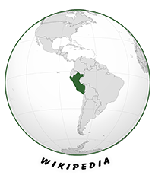
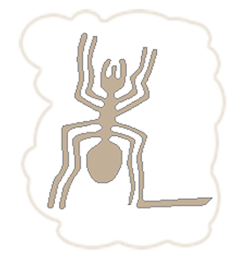
Peru
Nazca
PERU
GPS S 14°43’ W 75°08’

Slide 4




A group of huge geoglyphs was created in the Nazca Desert in southern Peru about 2,000 years ago. They were created by digging the furrows 10 - 15 cm deep, which revealed a yellow-gray subsoil. The area covered with geoglyphs has an area of about 50 km². Hundreds are simple lines and geometric shapes. Most lines run directly across the country and are 400 to 1100 meters long. The total length of all lines is more than 1,300 kilometers. More than 70 images represent zoomorphic patterns including hummingbird, spider, fish, condor, heron, monkey, lizard, dog, cat and human. Other shapes include trees and flowers. Thanks to its insulation and the dry, climate of the plateau, the lines have mostly been preserved naturally. Scientists attach religious significance to most geoglyphs. The geoglyphs in the Nazca Desert were declared a UNESCO World Heritage Site in 1994.
Hace unos 2.000 años se creó un grupo de enormes geoglifos en el desierto de Nazca, en el sur de Perú. Fueron creados cavando los surcos de 10 a 15 cm de profundidad, que revelaron un subsuelo de color gris amarillento. El área cubierta de geoglifos tiene un área de aproximadamente 50 km². Cientos son líneas simples y formas geométricas. La mayoría de las líneas atraviesan todo el país y tienen entre 400 y 1100 metros de largo. La longitud total de todas las líneas es de más de 1.300 kilómetros. Más de 70 imágenes representan patrones zoomorfos que incluyen colibrí, araña, pez, cóndor, garza, mono, lagarto, perro, gato y humano. Otras formas incluyen árboles y flores. Gracias a su aislamiento y al clima seco de la meseta, las líneas se han conservado en su mayoría de forma natural. Los científicos otorgan un significado religioso a la mayoría de los geoglifos. Los geoglifos del desierto de Nazca fueron declarados Patrimonio de la Humanidad por la UNESCO en 1994.
Na juhu Peru v púšti Nazca bola asi pred 2.000 rokmi vytvorená skupina obrovských geoglyfov . Vznikli vykopaním brázd hlbokých 10 – 15 cm, čím sa odhalilo žltošedé podložie. Oblasť pokrytá geoglyfmi má rozlohu asi 50 km². Stovky sú jednoduché čiary a geometrické tvary. Väčšina línií vedie priamo po celej krajine a je dlhá 400 až 1100 metrov. Celková dĺžka všetkých línií je viac ako 1 300 kilometrov. Viac ako 70 obrazcov predstavuje zoomorfné vzory vrátane kolibríka, pavúka, rýb, kondora, volavky, opice, jašterice, psa, mačky a človeka. Medzi ďalšie tvary patria stromy a kvety. Vďaka svojej izolácii a suchému podnebiu planiny sa línie väčšinou zachovali prirodzene. Vedci pripisujú väčšine geoglyfov náboženský význam. Obrazce v púšti Nazca boli v roku 1994 vyhlásené za svetové dedičstvo UNESCO.

Slide 6
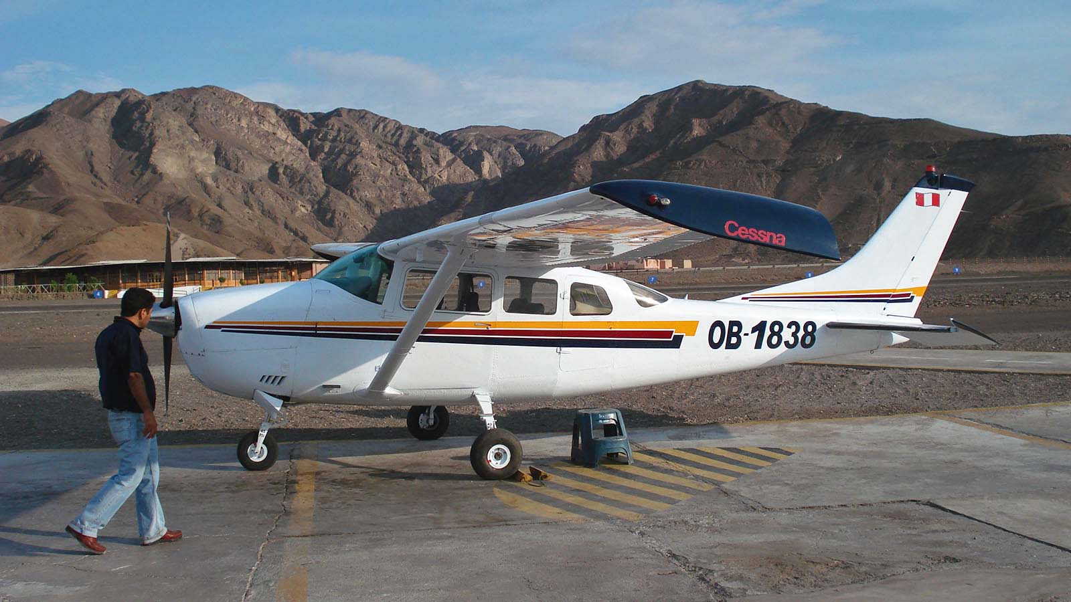
Photo © Hudec Ivan

Slide 7
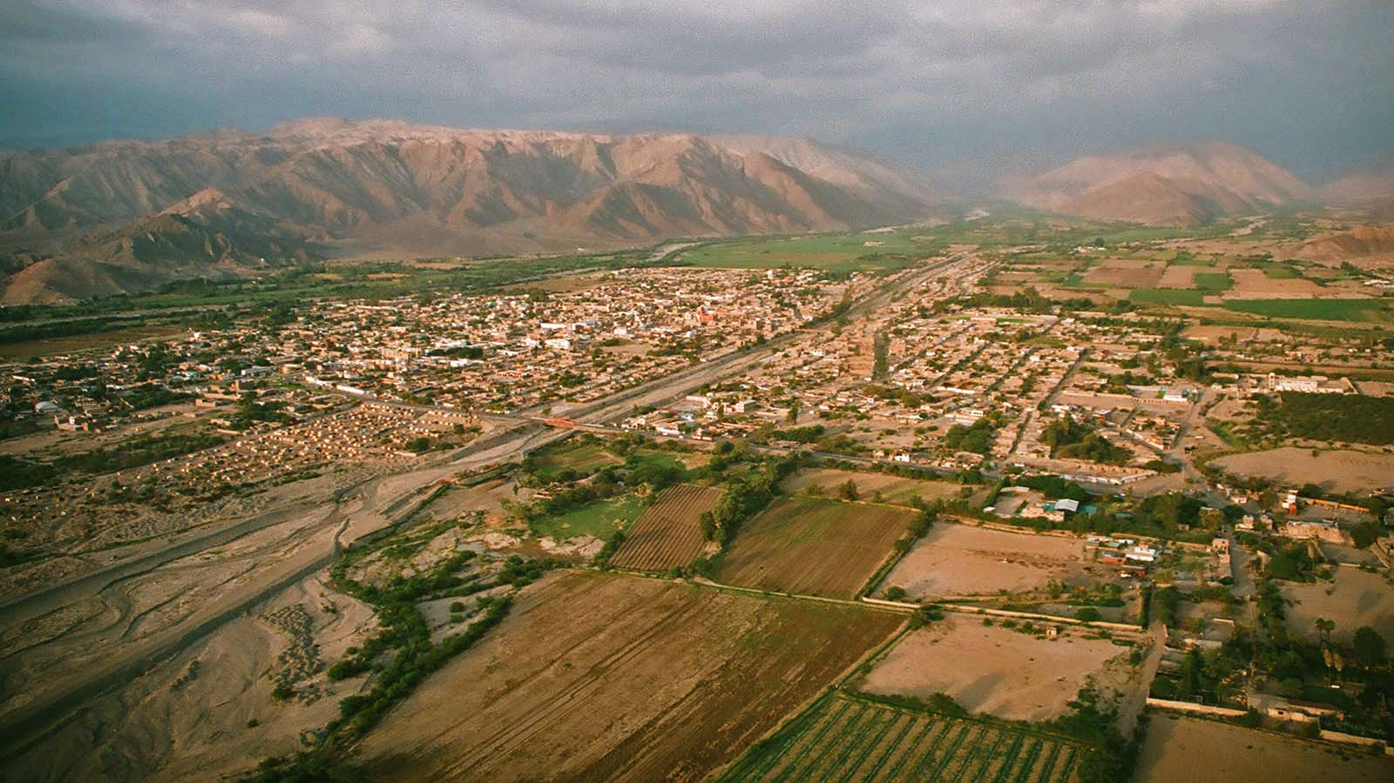
Photo © Kóňová K.

Slide 8
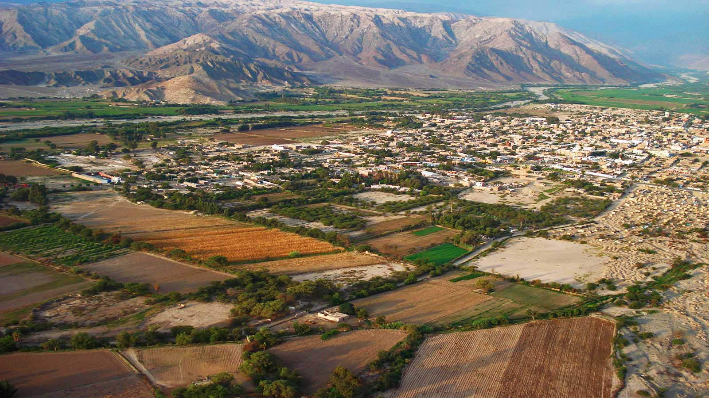
Photo © Kóňová K.

Slide 9
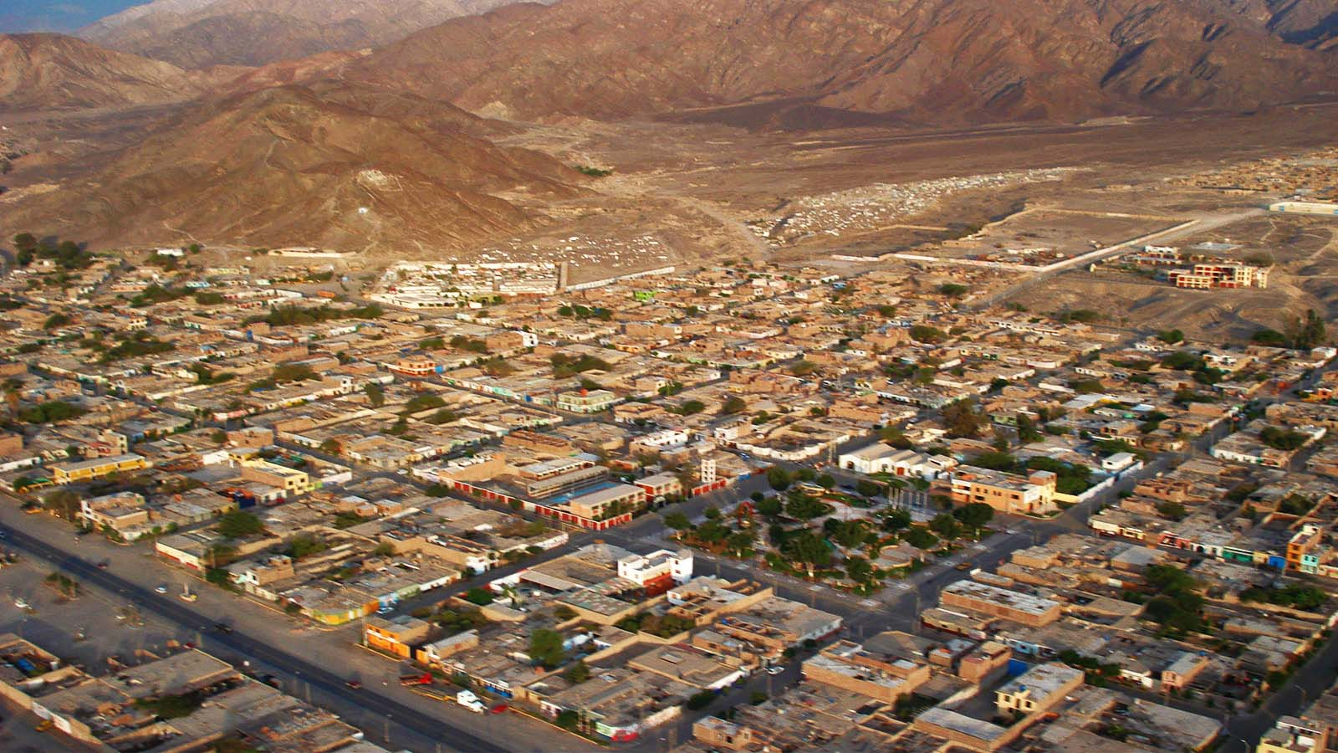
Photo © Kóňová K.

Slide 10
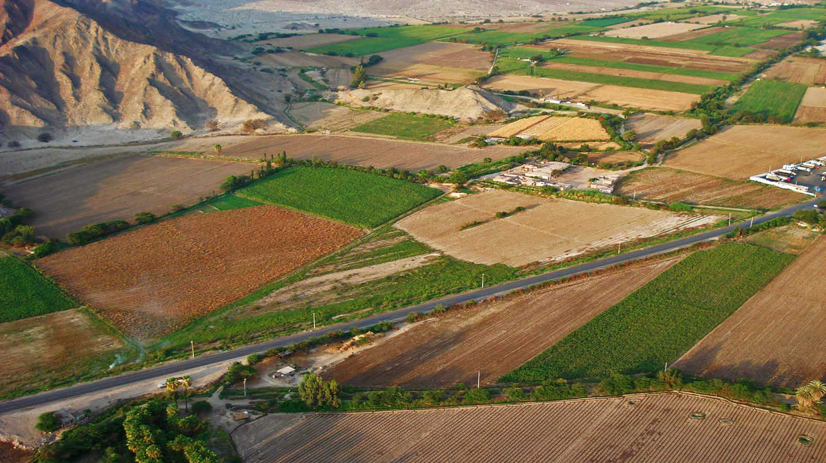
Photo © Kóňová K.

Slide 11
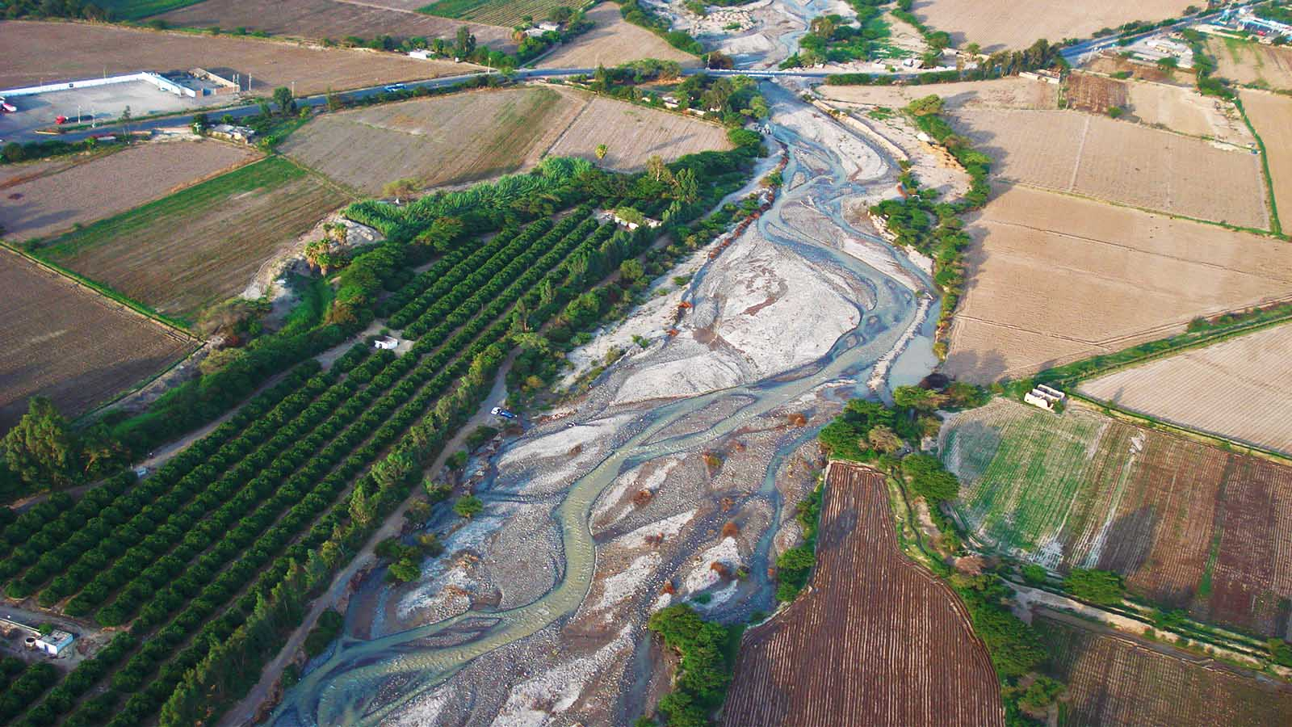
Photo © Kóňová K.

Slide 12
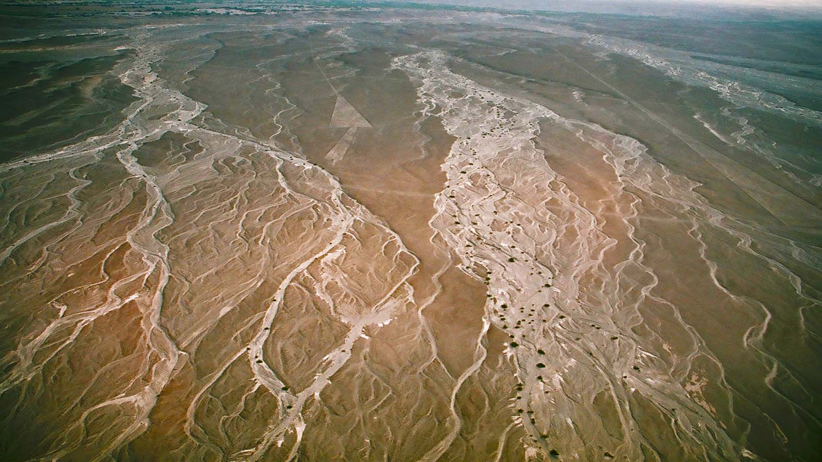
Photo © Kóňová K.

Slide 13
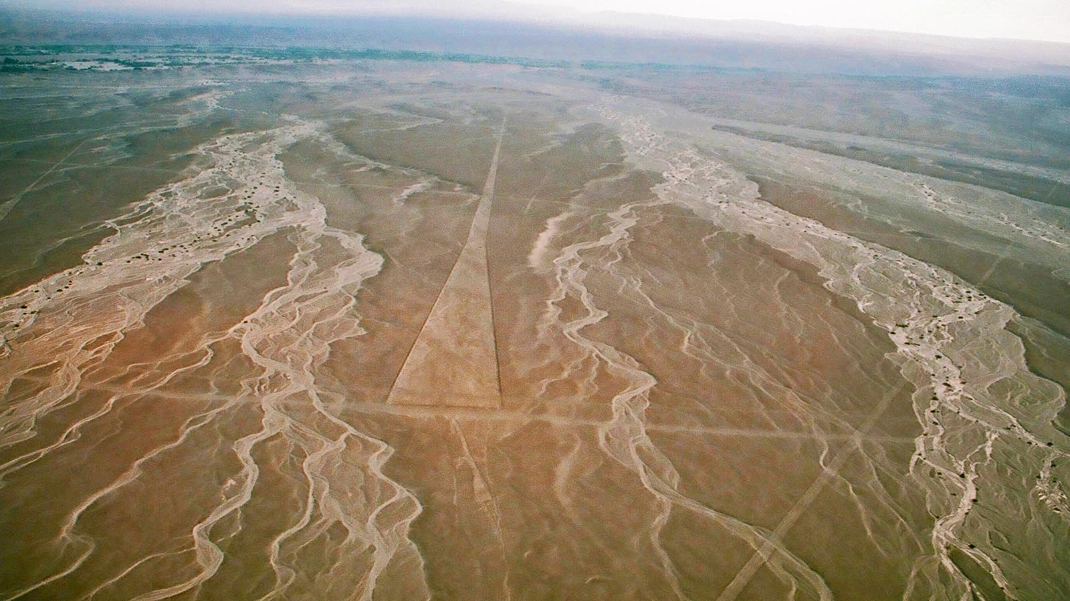
Photo © Kóňová K.

Slide 14
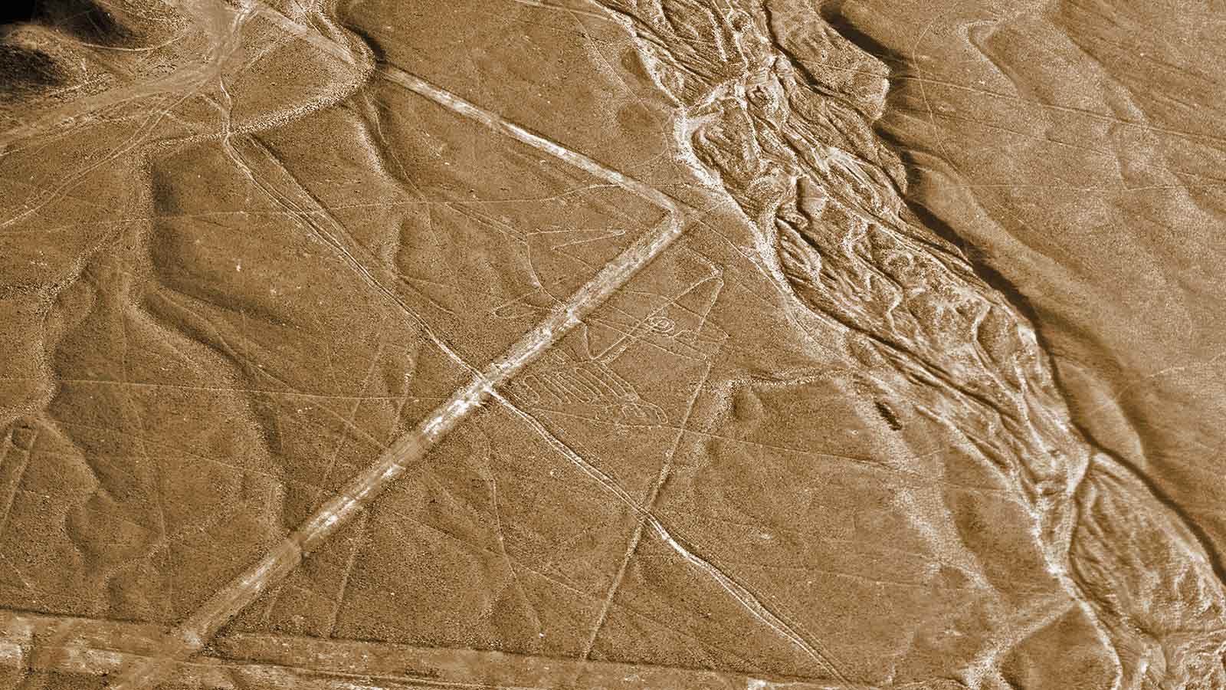
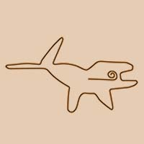
Whale
Photo © Hudec Ivan

Slide 15
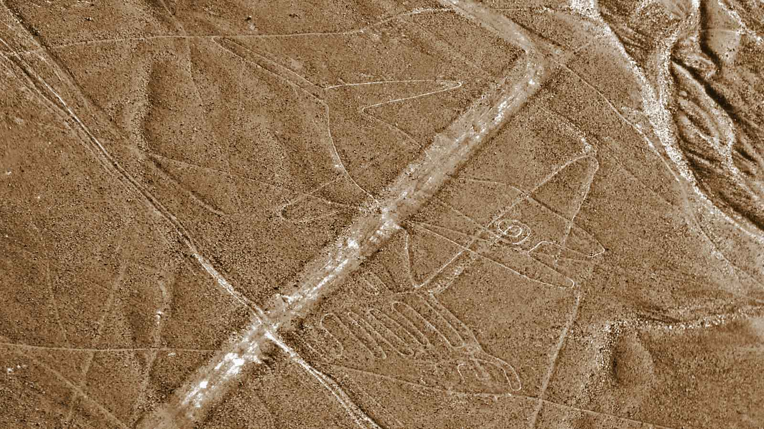
Whale
Photo © Hudec Ivan

Slide 16
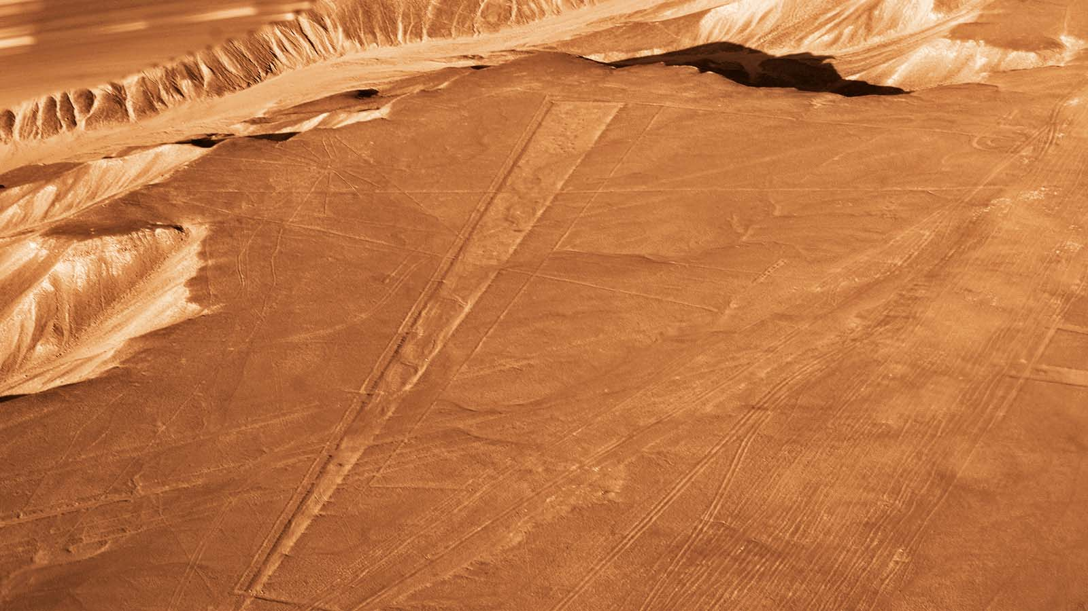
Photo © Hudec Ivan

Slide 17
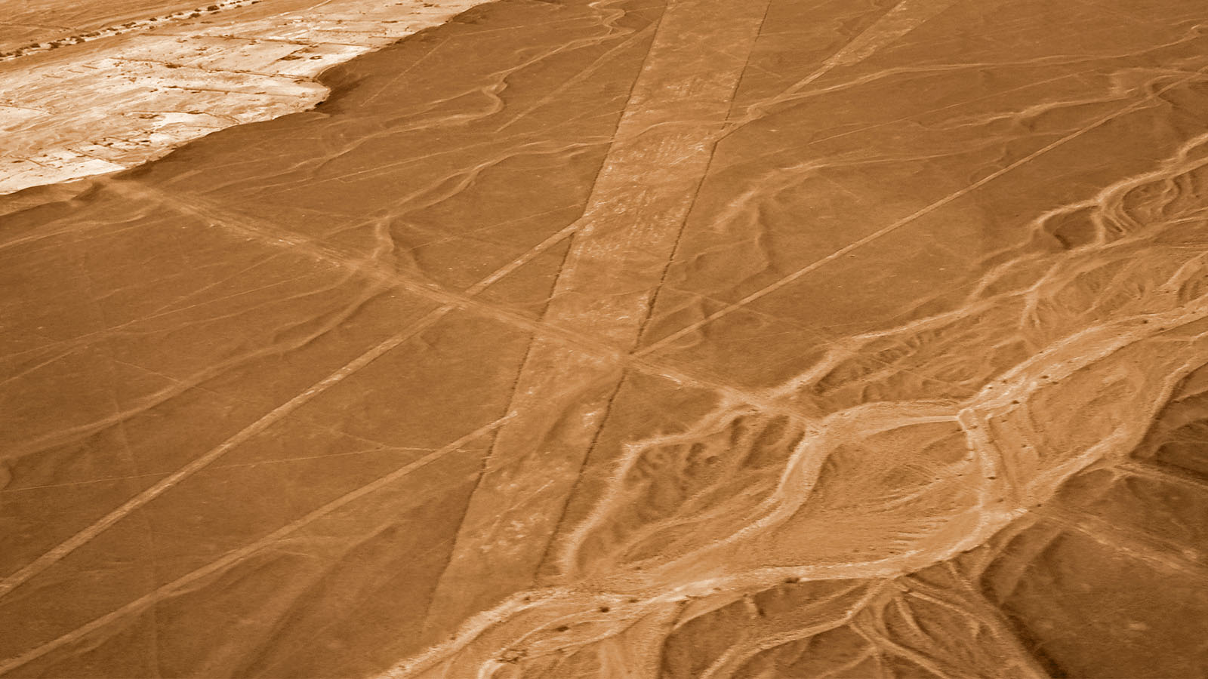
Photo © Kóňová K.

Slide 18
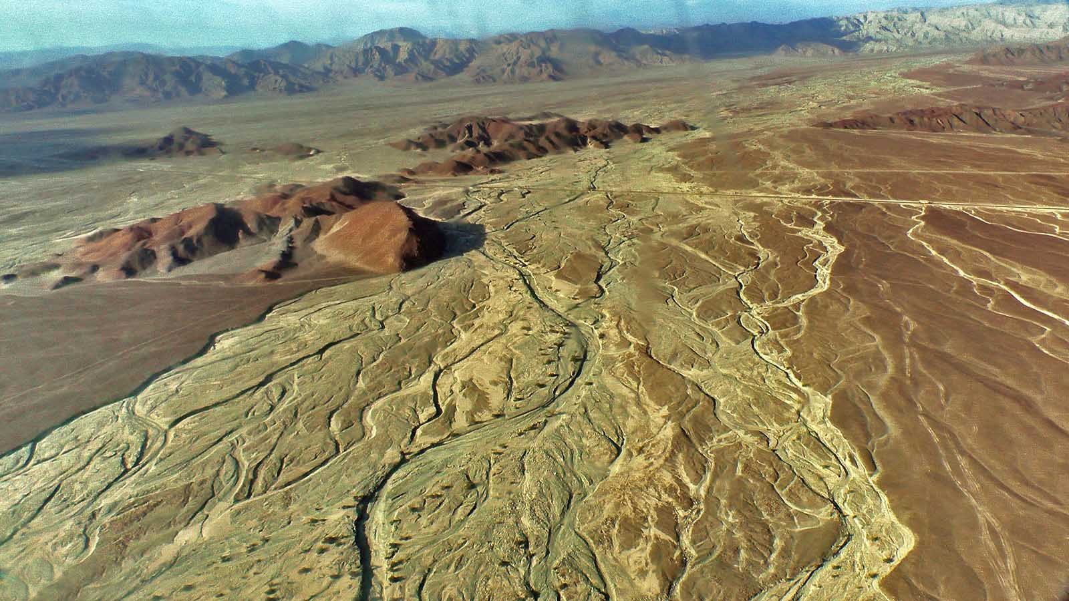
Photo © Sekerka D.

Slide 19
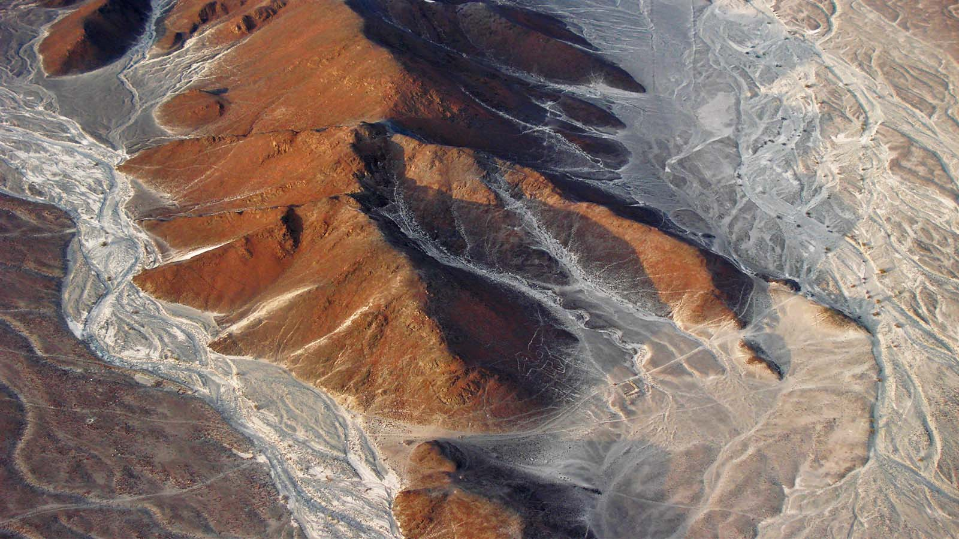
Photo © Kóňová K.

Slide 20
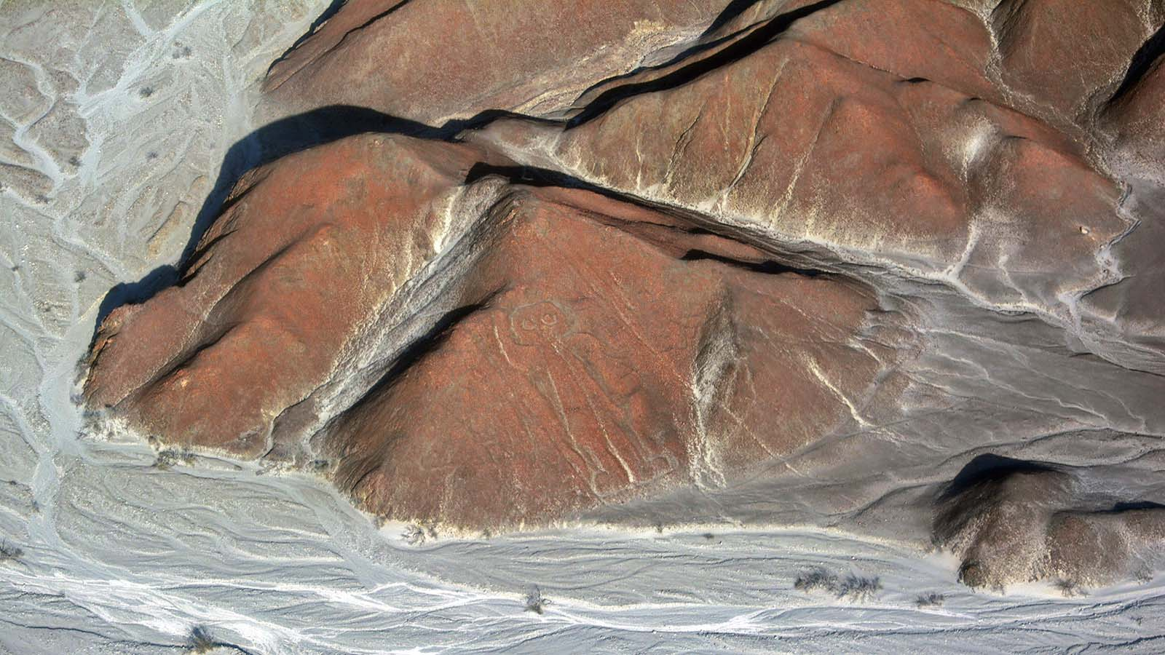

Astronaut
Photo © Hudec Ivan

Slide 21
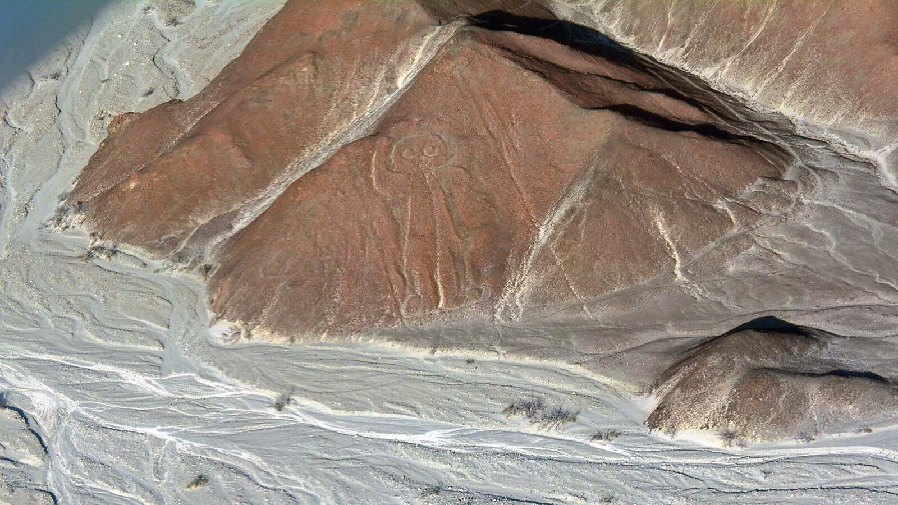
Astronaut
Photo © Hudec Ivan

Slide 22
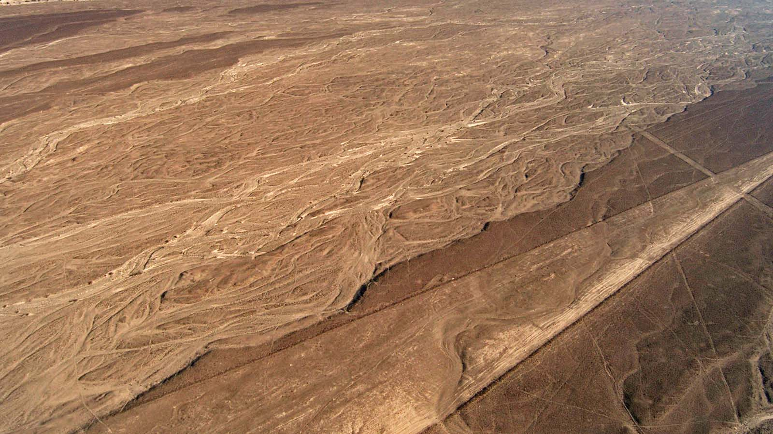
Photo © Sekerka D.

Slide 23
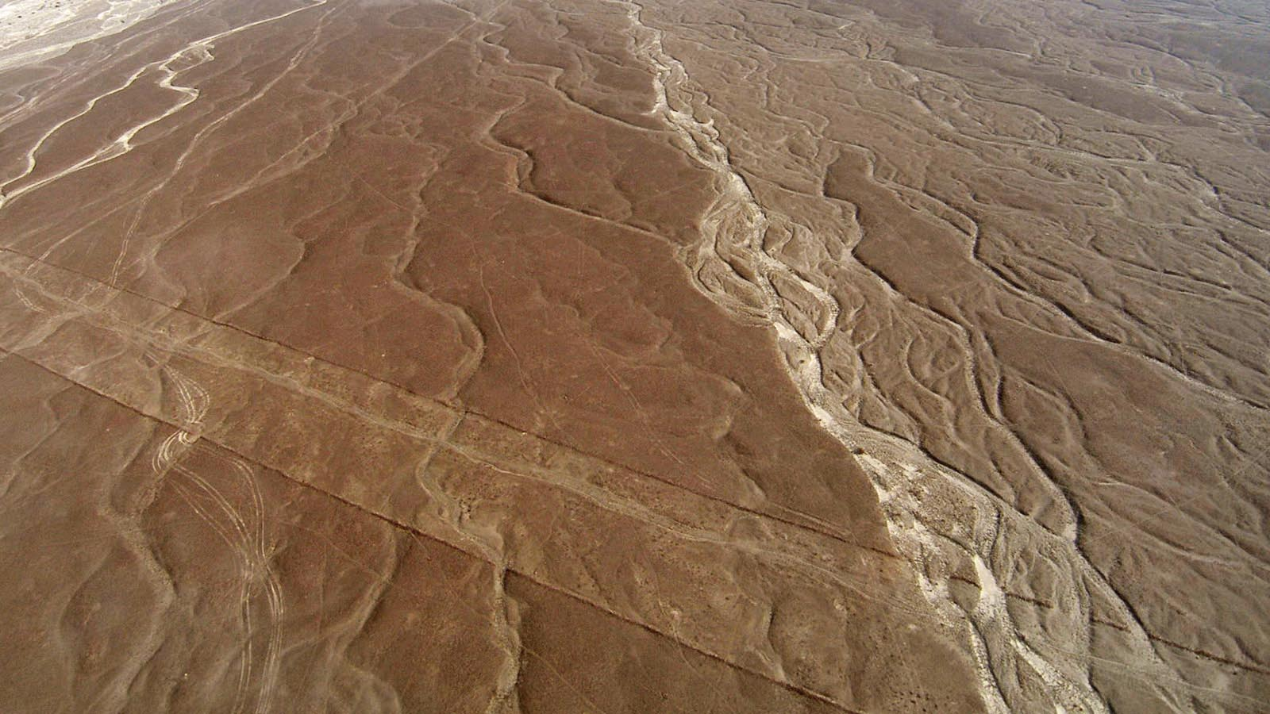
Photo © Sekerka D.

Slide 24
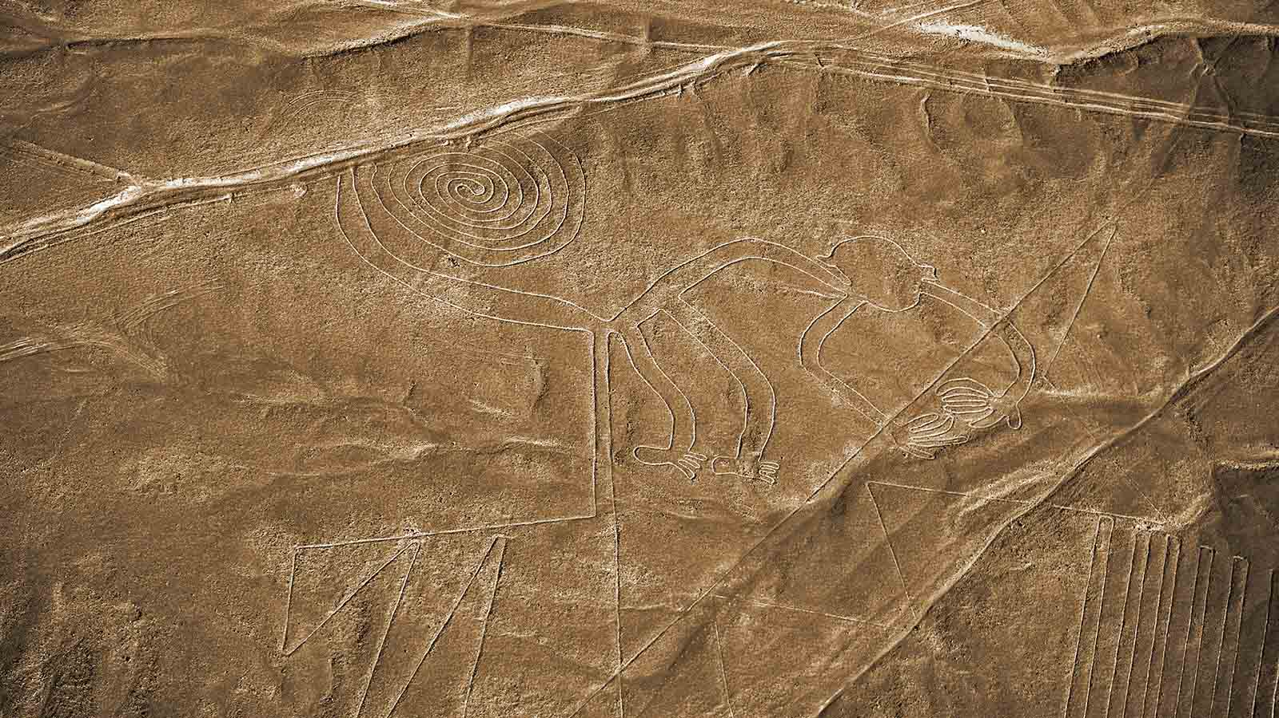
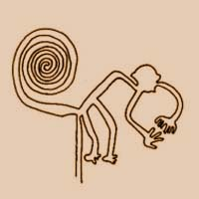
Monkey
Photo © Hudec Ivan

Slide 25
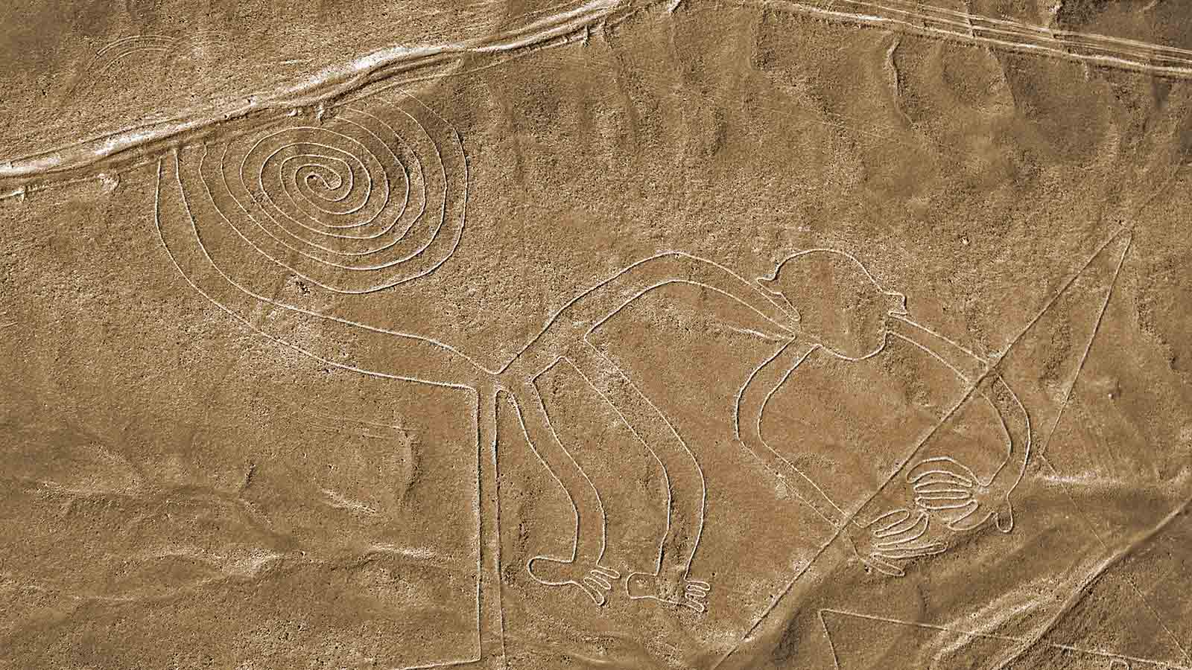
Monkey
Photo © Hudec Ivan

Slide 26
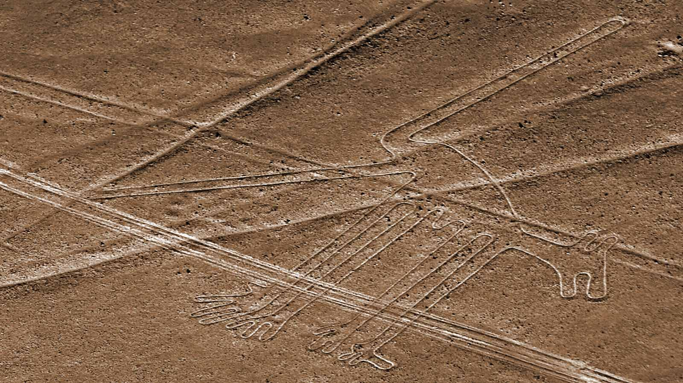
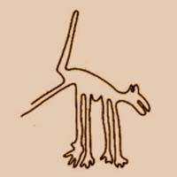
Dog
Photo © Hudec Ivan

Slide 27
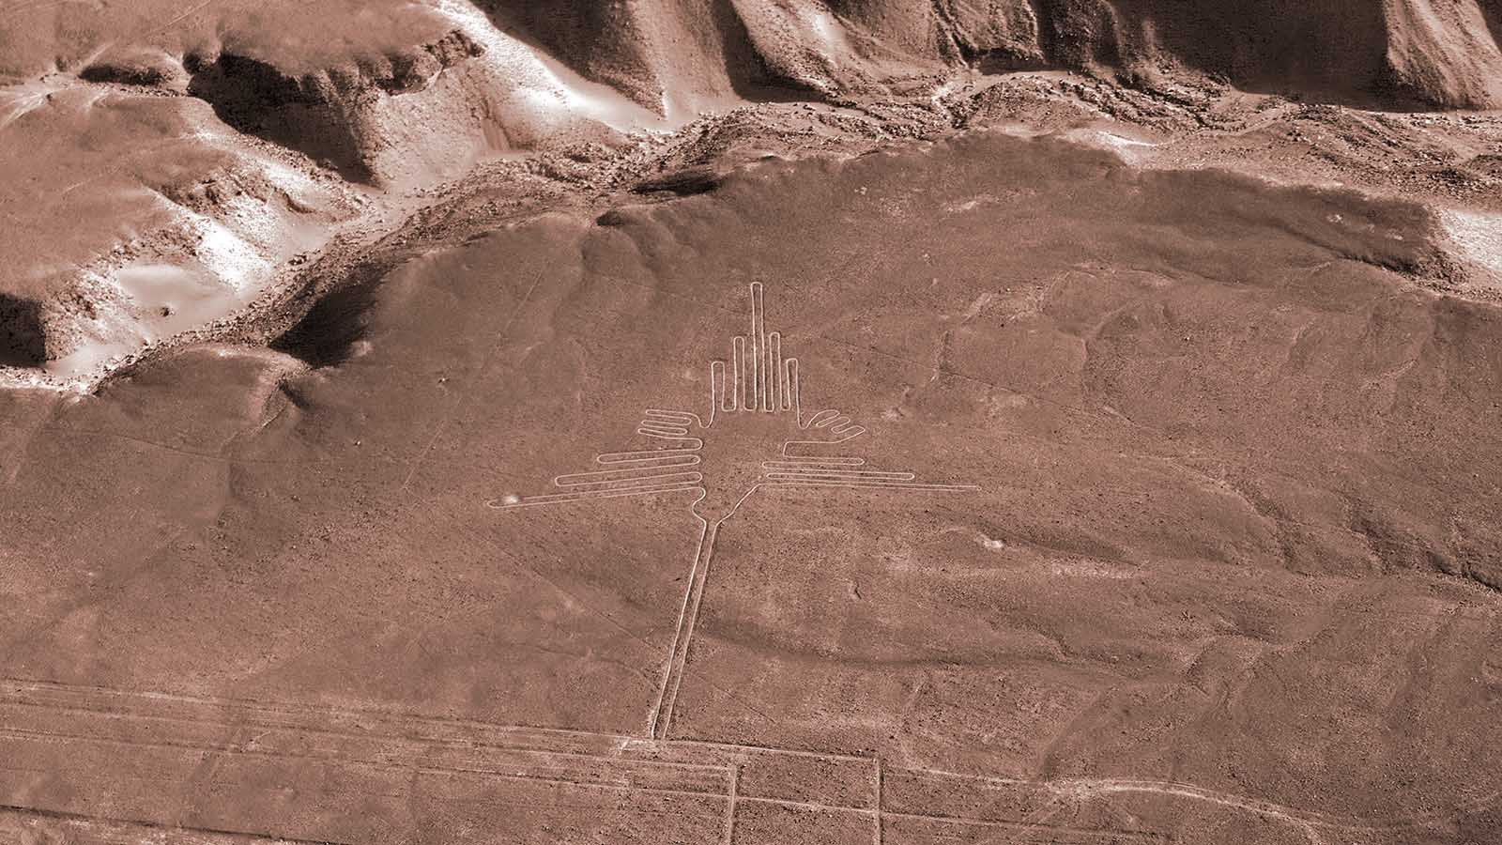
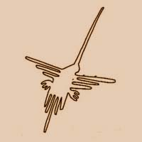
Hummingbird
Photo © Hudec Ivan

Slide 28
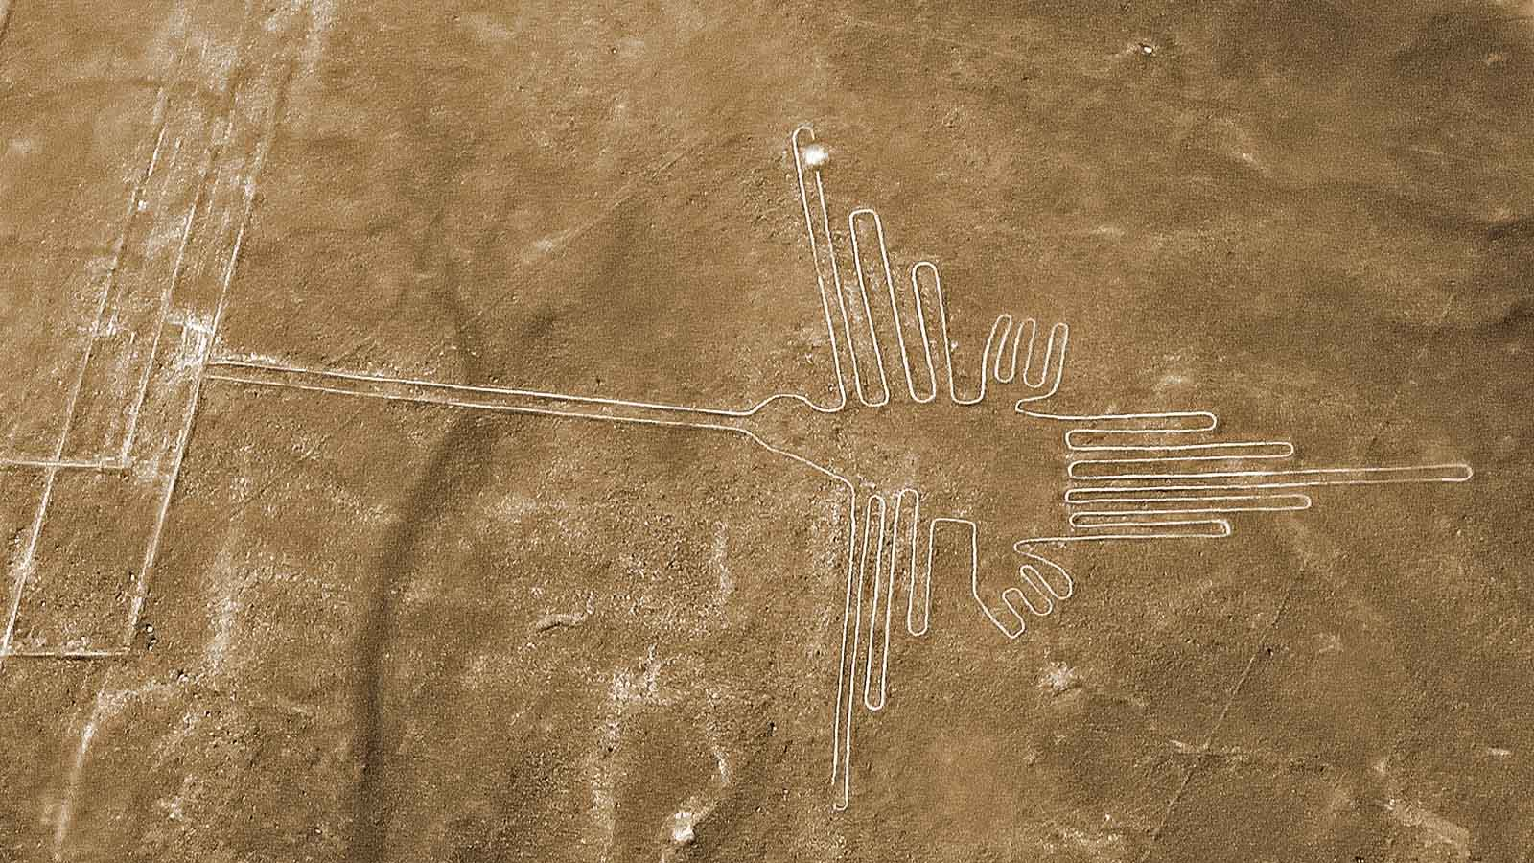
Hummingbird
Photo © Hudec Ivan

Slide 29
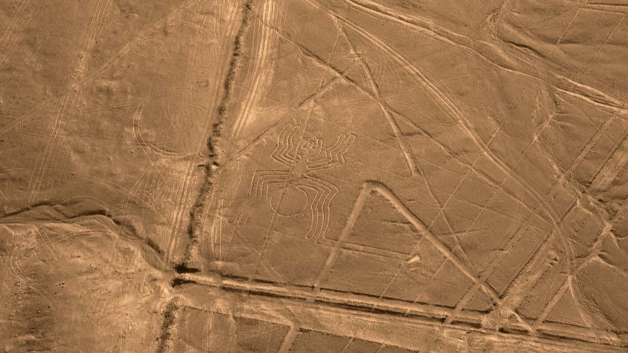
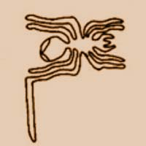
Spider
Photo © Hudec Ivan

Slide 30
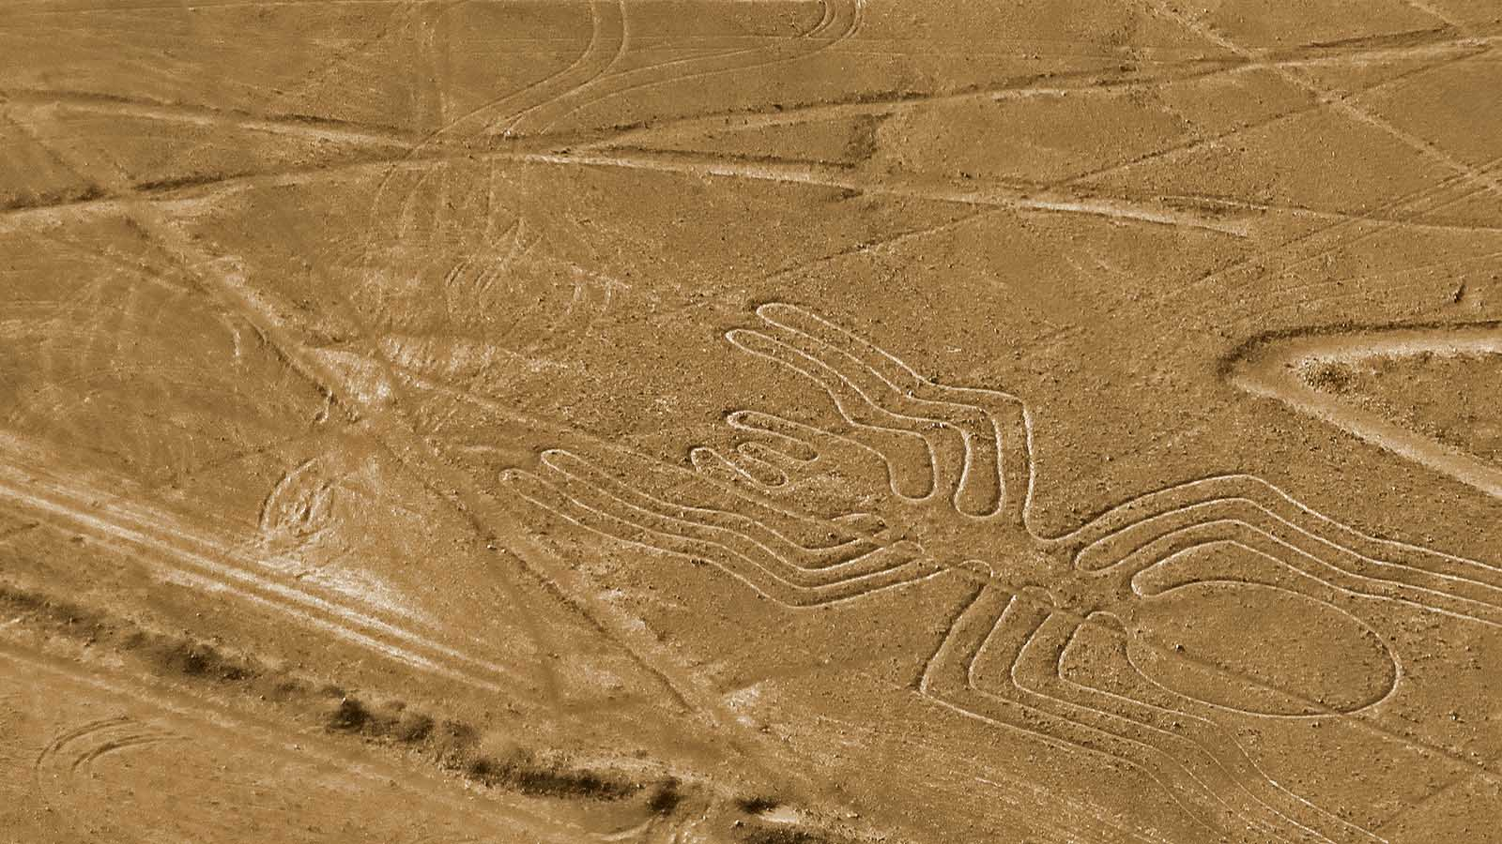
Spider
Photo © Sekerka D.

Slide 31
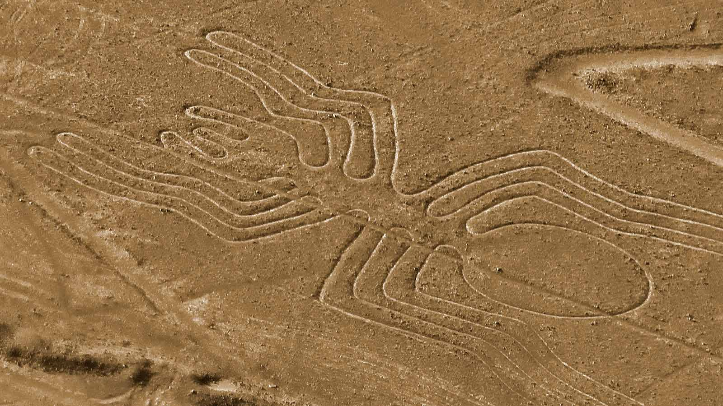
Spider
Photo © Sekerka D.

Slide 32
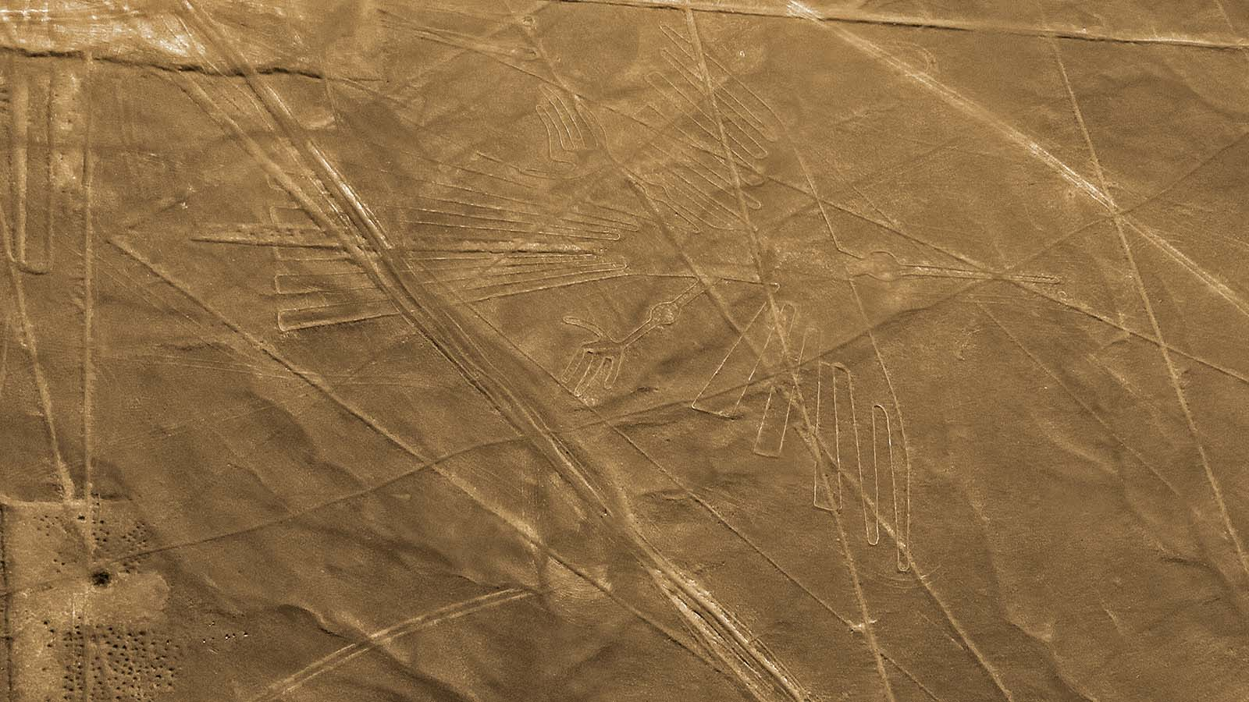
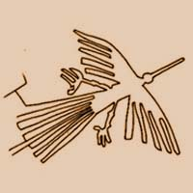
Condor
Photo © Sekerka D.

Slide 33
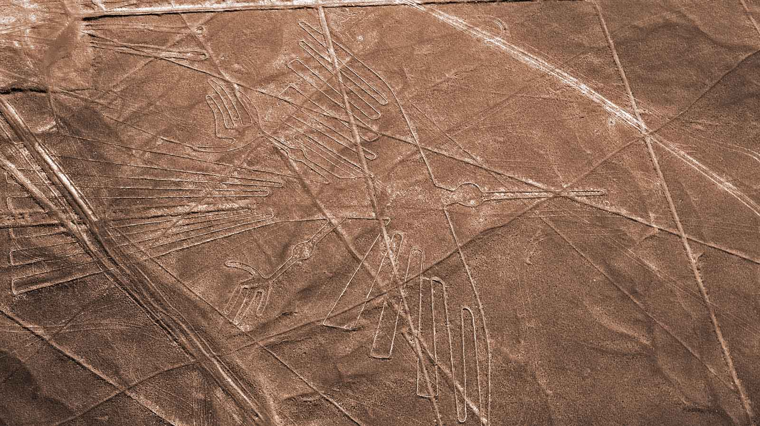
Condor
Photo © Hudec Ivan

Slide 34
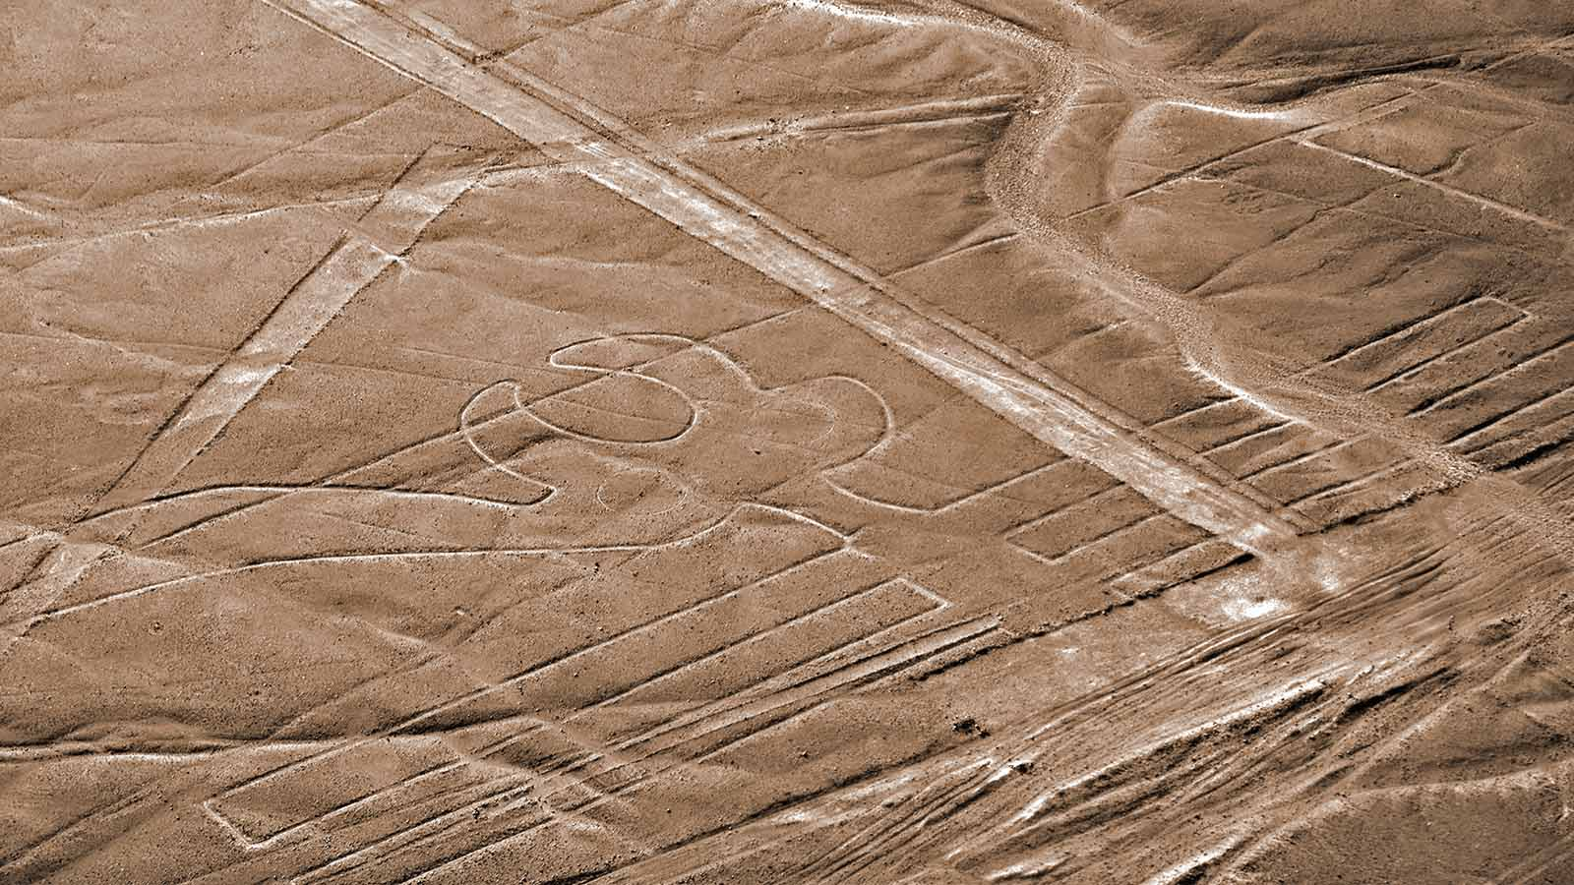
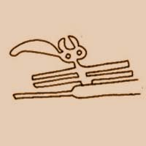
Parrot
Photo © Hudec Ivan

Slide 35
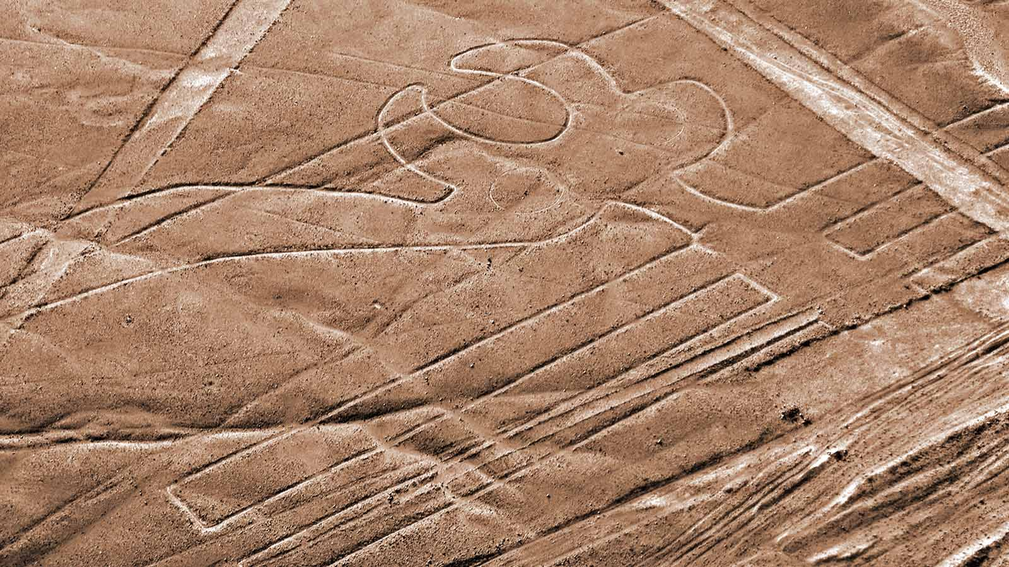
Parrot
Photo © Hudec Ivan

Slide 36
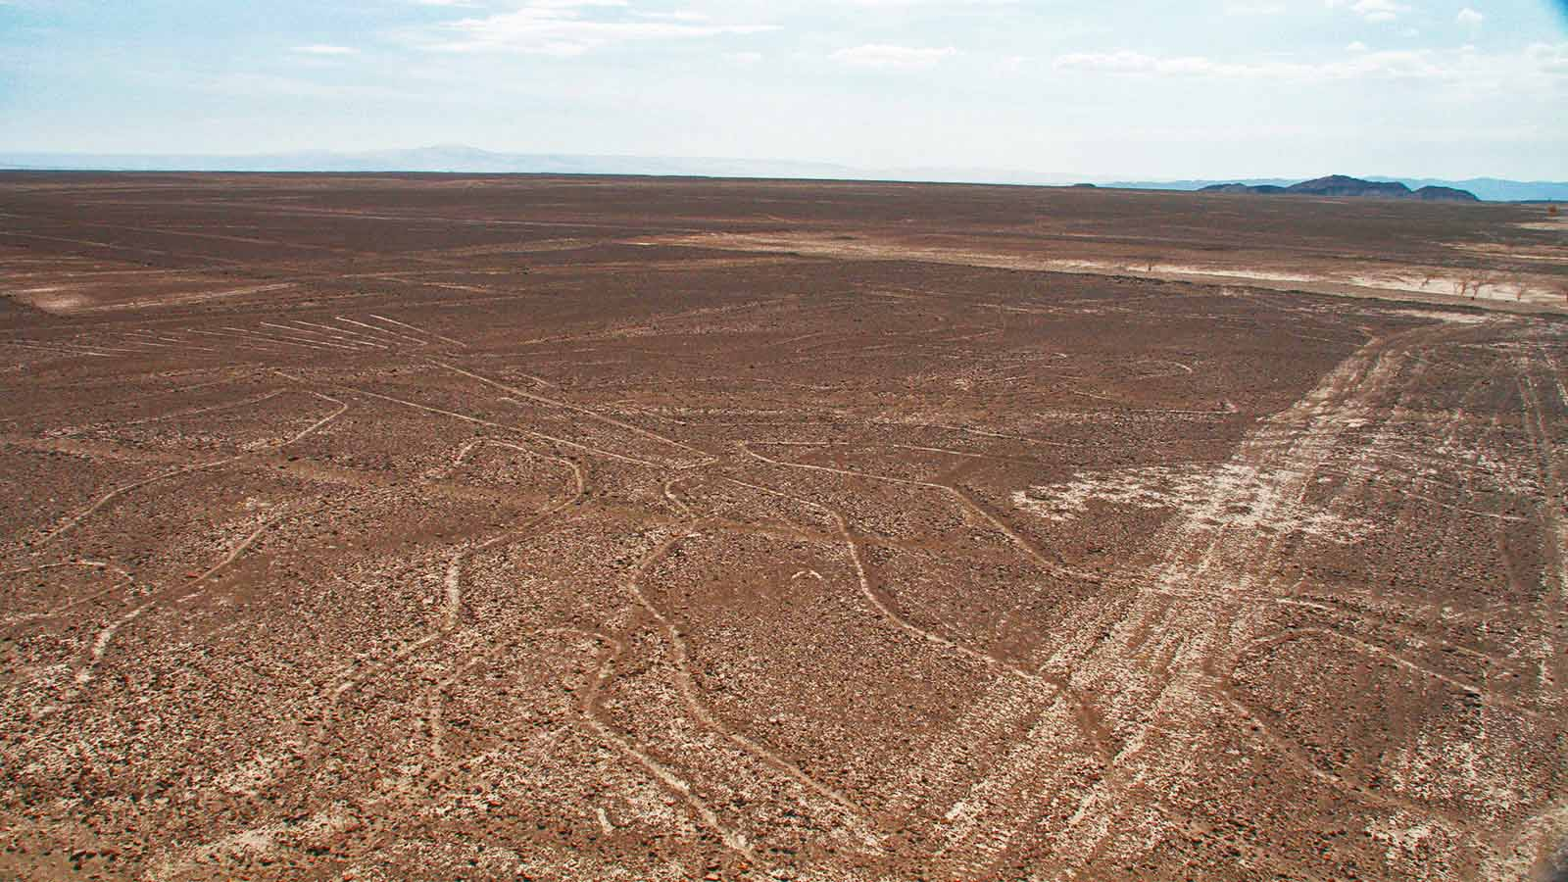
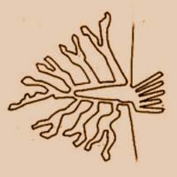
Tree
Photo © Kóňová K.

Slide 37
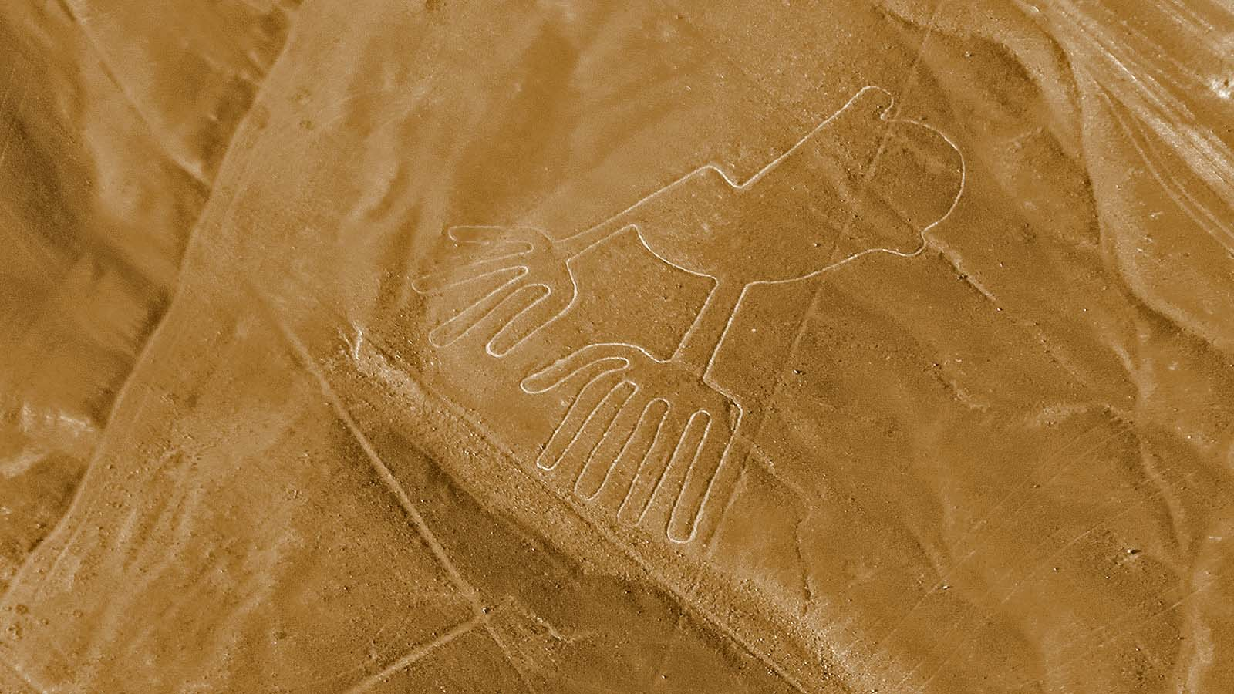
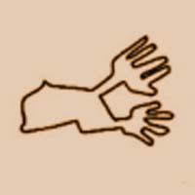
Hands
Photo © Sekerka D.

Slide 38
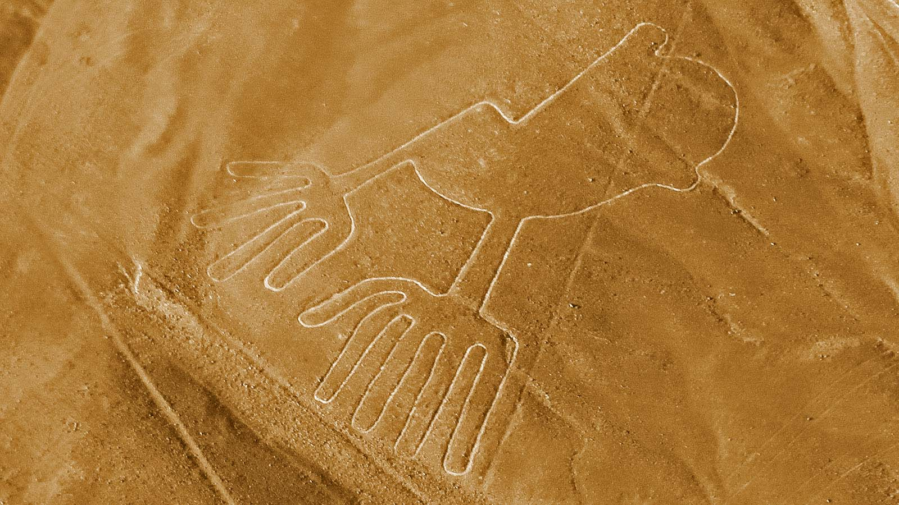
Hands
Photo © Sekerka D.

Slide 39
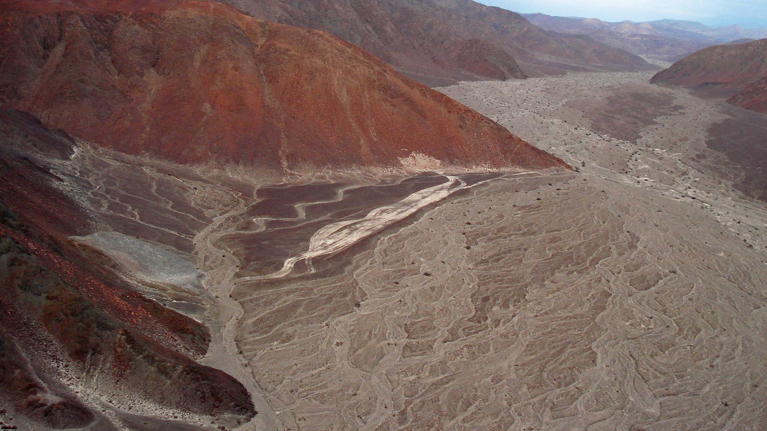
Photo © Kóňová K.

Slide 40
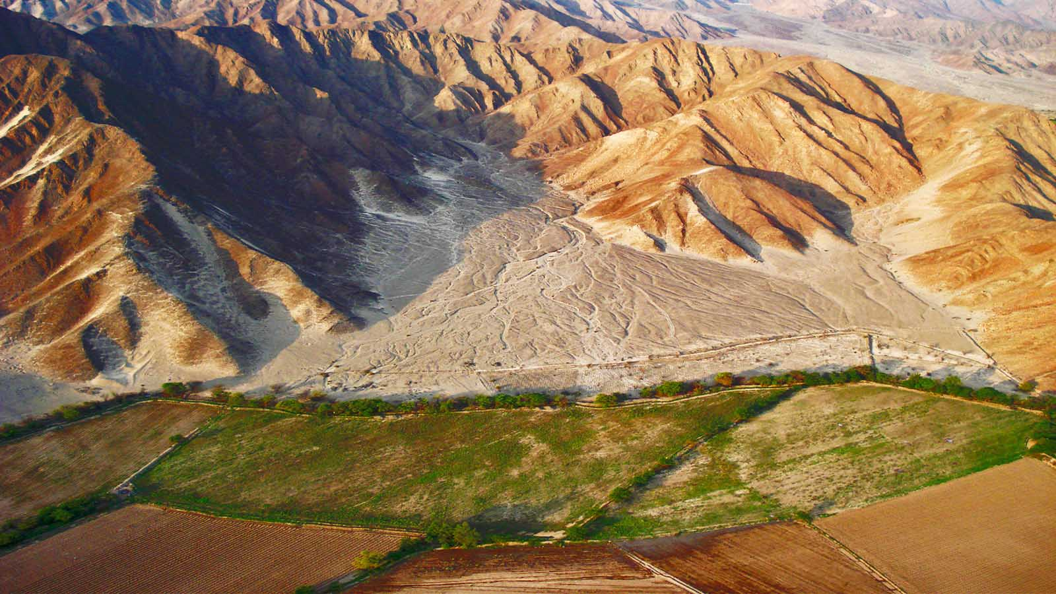
Photo © Kóňová K.

Slide 41
Photo © Kóňová K.

Slide 42

2021
Music : Alturas - Nazca Sound
Photos : Kóňová Katarína (Slovakia)
Photos : Hudec Ivan (Slovakia)
Photos : Sekerka Dušan Ing. (Slovakia)
Created by : Rumpler Štefan (Slovakia)
Contact : pista2011@gmail.com

Slide 43



MIS NUEVOS VIDEOS
MIS NUEVOS
PPS
¡Sígue mis vídeos en Internet!
¡Escribir este nombre de usuario en
Google!
@steverumpler
CLIC
CLIC
¡Contactos en cualquier idioma!
¡Puedo traducir todos correos!
pista2011@gmail.com
CLIC
CLIC
Gracias por sus comentarios
Steve
ESP

Slide 44







¿Te ha gustado?
Puedes ver más entrando
Aquí
Además puedes recibir powerpoints en tu correo electrónico suscribiéndote aquí:

